Slide 1

Transformando Planos em Ação: Recursos para o PMSB
Bem-vindos à apresentação sobre as fontes de recursos disponíveis para a elaboração e implementação dos Planos Municipais de Saneamento Básico (PMSB) em Minas Gerais e no Brasil.
Abordo a situação legal e benefícios do PMSB, sua relação com os Objetivos de Desenvolvimento Sustentável, e principalmente, identificaremos as diversas fontes de financiamento disponíveis para municípios que enfrentam o desafio de garantir recursos para o planejamento e execução de seus planos de saneamento.
Cláudio Cançado – CHS/DIREI – Fundação João Pinheiro

Slide 2
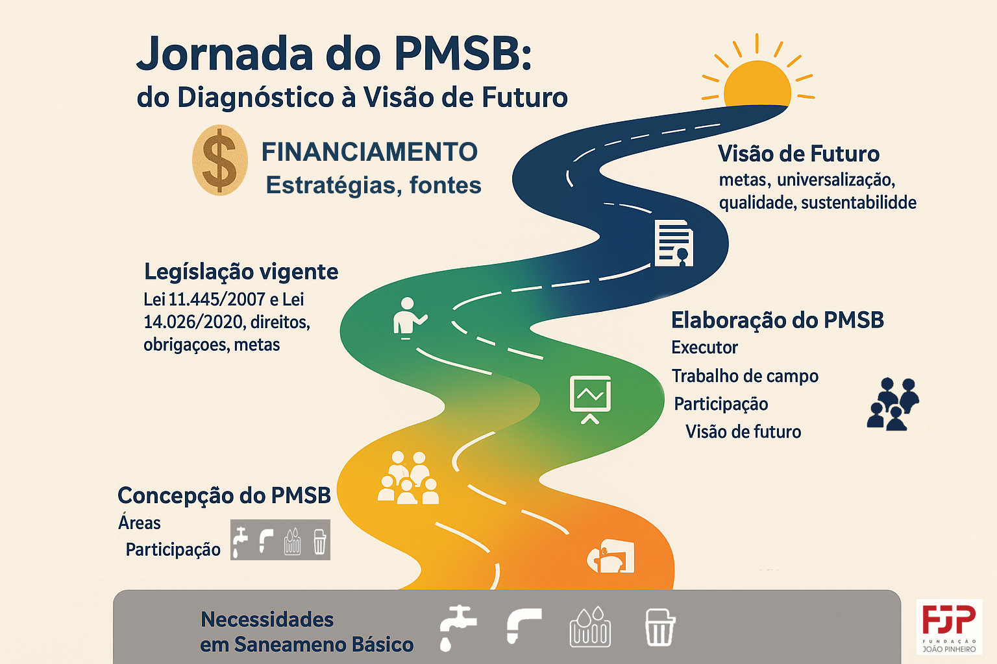

Slide 3





Benefícios da Implementação do PMSB
Qualidade Ambiental
Saúde Pública
Melhoria da qualidade da água e preservação dos recursos naturais e ecossistemas locais.
Redução significativa de doenças de veiculação hídrica, melhorando indicadores de saúde da população.
2
1
Planejamento de Infraestrutura
3
Direcionamento adequado para investimentos em obras e serviços de saneamento.
Gestão Eficiente
5
Sustentabilidade e eficiência na prestação dos serviços de saneamento básico.
Acesso a Financiamentos
4
Facilidade para obtenção de recursos federais e estaduais para projetos de saneamento.

Slide 4
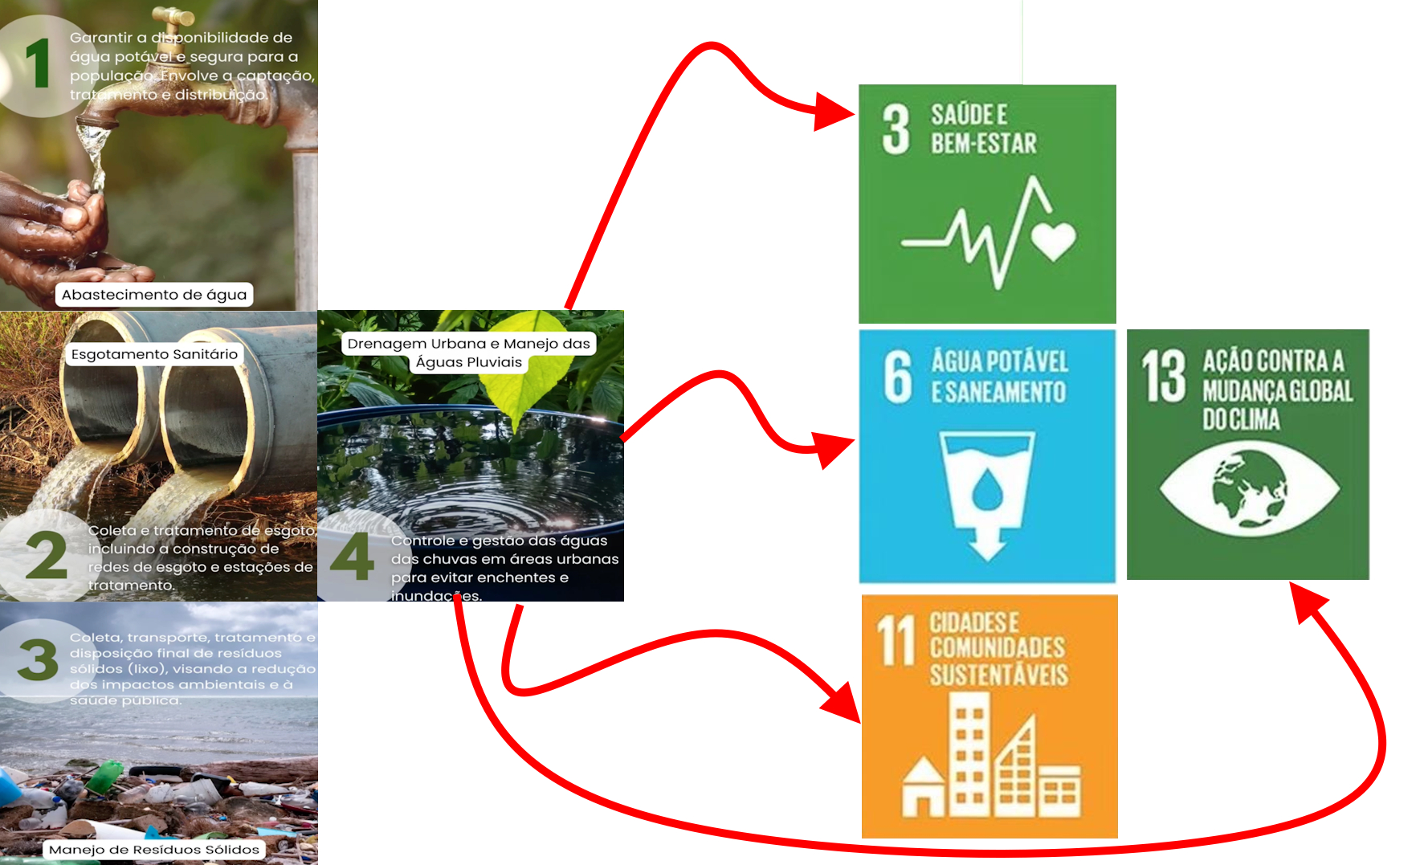




PMSB e os Objetivos de Desenvolvimento Sustentável
ODS 6: Água Potável e Saneamento
ODS 3: Saúde e Bem-Estar
Redução de doenças relacionadas à água contaminada e falta de saneamento, impactando diretamente a saúde pública.
Garantir disponibilidade e gestão sustentável da água e saneamento para todos, objetivo diretamente relacionado ao PMSB.
ODS 11: Cidades Sustentáveis
ODS 13: Ação Climática
Infraestrutura adequada para urbanização sustentável, tornando as cidades mais inclusivas, seguras e resilientes.
Gestão eficiente de resíduos e tratamento de esgoto reduzindo impactos ambientais e contribuindo para ações contra mudanças climáticas.

Slide 5
Planejamento das Ações no PMSB
Diagnóstico da Situação Atual
Levantamento detalhado das condições existentes de saneamento no município, identificando problemas
e necessidades.
Prognóstico e Definição de Objetivos
Estabelecimento de metas de universalização e projeções para curto, médio e longo prazo.
Programas, Projetos e Ações
Definição das intervenções necessárias para alcançar os objetivos propostos em cada componente
do saneamento.
Mecanismos de Monitoramento
Estabelecimento de indicadores e procedimentos para avaliação sistemática da eficiência e eficácia das ações implementadas.
Estratégias de Financiamento
Identificação das fontes de recursos e planejamento da sustentabilidade econômica dos serviços.

Slide 6

Recursos Públicos
1
Orçamento Geral da União
Inclui investimentos federais diretos e repasses a estados e municípios através de programas como o PAC.
2
Fundos Setoriais
O FGTS financia programas como Avançar Cidades – Saneamento e Programa Saneamento para Todos.
3
BNDES
Oferece financiamento a empresas públicas e privadas do setor de saneamento.
4
Fundos Estaduais e Municipais
Algumas unidades da federação possuem fundos próprios para saneamento básico.

Slide 7




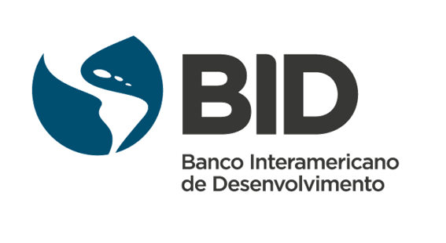
Fontes de Financiamento para Elaboração de PMSB e de Saneamento Básico
Governo Federal
Governo de Minas Gerais
Financiamento Internacional
Ministério das Cidades: editais de chamamento público
Banco de Desenvolvimento de Minas Gerais (BDMG)
Banco Mundial e BID: programas de infraestrutura
FUNASA: apoio a municípios de até 50 mil habitantes
Parcerias Público-Privadas (PPPs)
Comitês de Bacias Hidrográficas (CBHs)
Fundos internacionais de desenvolvimento
Fundo Nacional de Meio Ambiente (FNMA)

Slide 8

Recursos para Saneamento Básico e Implementação de PMSB
Programas Federais
Programas Estaduais e Regionais
Financiamento Privado e Alternativas
O PAC Saneamento disponibiliza recursos para infraestrutura de água e esgoto. O Fundo de Garantia para Investimentos (FGI) do BNDES financia projetos estruturantes. O BNDES Finem Saneamento apoia concessões e parcerias público-privadas no setor.
O BDMG Municípios oferece crédito para obras de saneamento. O Fundo Estadual de Recursos Hídricos (FEHIDRO) apoia financeiramente a gestão sustentável da água. Os Comitês de Bacias (CBHs) financiam projetos prioritários em suas áreas de atuação.
Os Fundos de Investimento em Infraestrutura (FI-Infra) captam recursos no setor privado. Créditos de carbono e financiamentos verdes apoiam projetos sustentáveis. Crowdfunding* e consórcios intermunicipais oferecem soluções inovadoras para municípios menores.
*Crowdfunding é o financiamento de uma iniciativa a partir da colaboração de uma comunidade de pessoas que investem recursos financeiros e possuem interesse no resultado final.

Slide 9
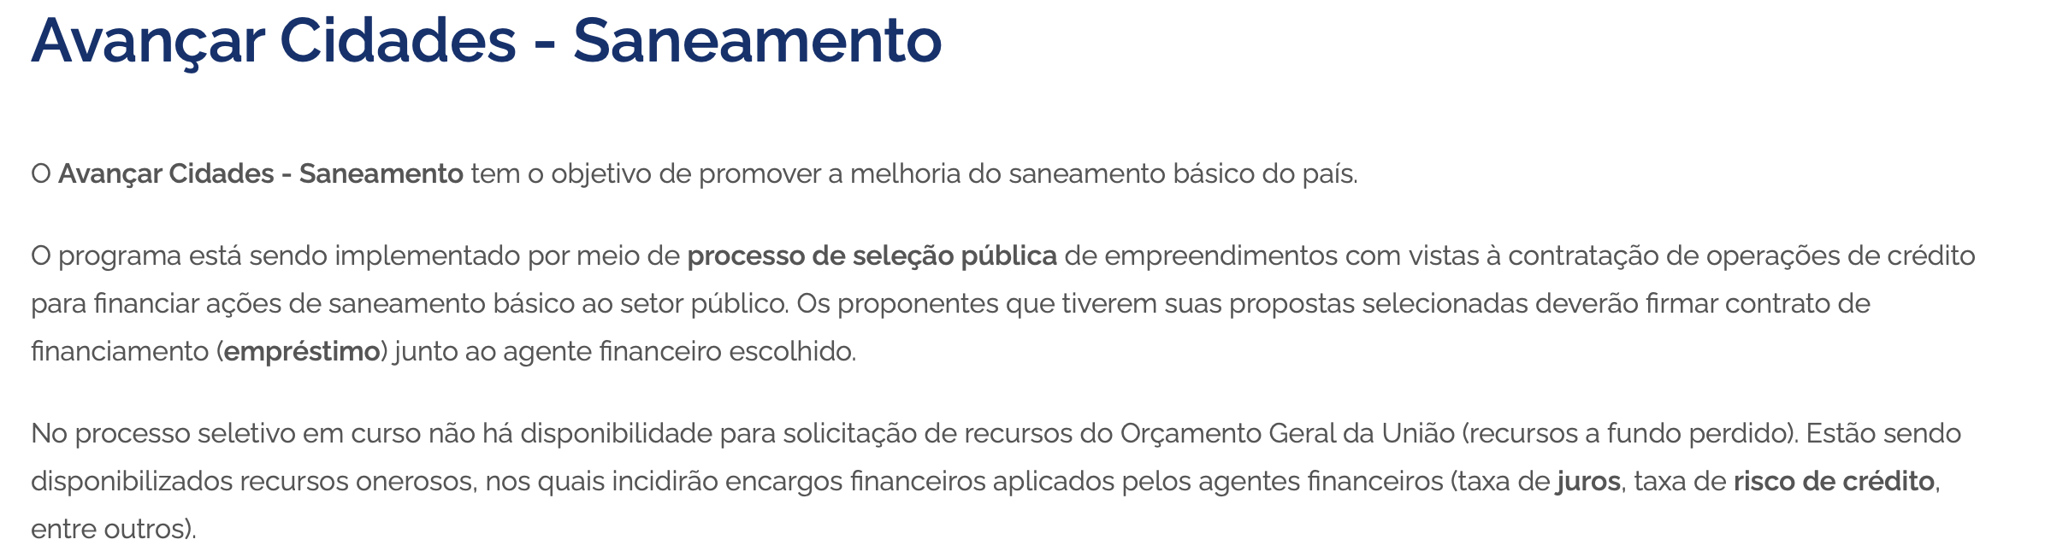
Programa Avançar Cidades – Saneamento

Slide 10
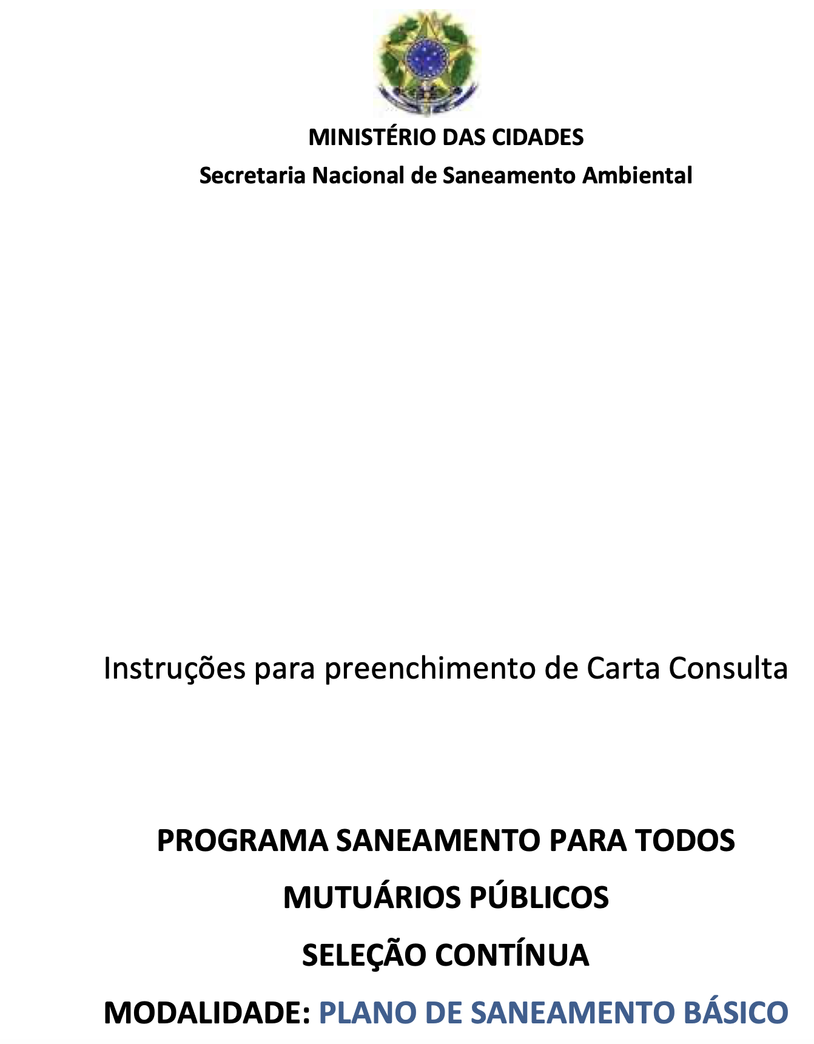
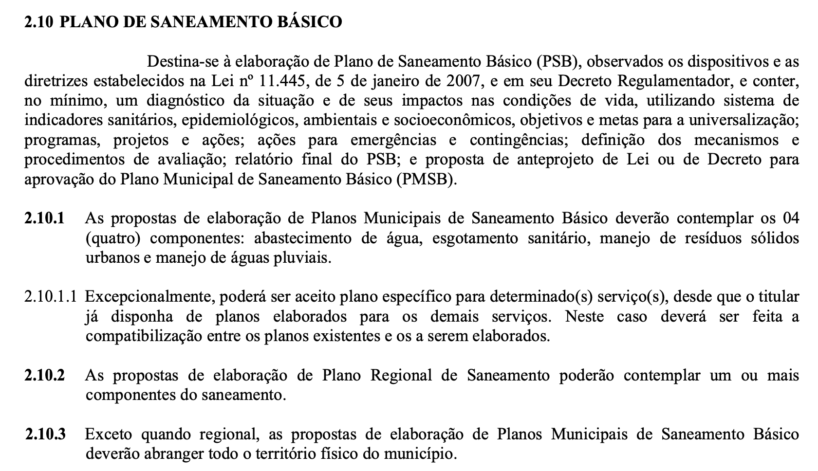
Programa Avançar Cidades – Saneamento

Slide 11
Programa Avançar Cidades – Saneamento
O preenchimento do SINISA (Sistema Nacional de Informações sobre Saneamento) é obrigatório para municípios e prestadores de serviço que desejam obter financiamento federal para projetos de saneamento.
O governo federal, por meio do Ministério das Cidades e da Secretaria Nacional de Saneamento, exige que os dados estejam atualizados no SINISA para que os entes públicos e privados possam acessar recursos de programas como o Avançar Cidades – Saneamento e o Fundo de Garantia por Tempo de Serviço (FGTS) para saneamento.
O objetivo dessa exigência é garantir maior transparência e planejamento na alocação de recursos, além de fortalecer a gestão do setor de saneamento no Brasil.

Slide 12
Programa Avançar Cidades – Saneamento
Para que um município possa acessar esses financiamentos, é necessário atender às seguintes exigências:
Capacidade de Endividamento: O município deve possuir capacidade de contrair empréstimos, conforme avaliação da Secretaria do Tesouro Nacional (STN).
Propostas de Investimento: As prefeituras devem elaborar e submeter propostas detalhadas dos projetos de saneamento que pretendem executar.
Seleção Pública: As propostas são submetidas a um processo de seleção pública conduzido pelo Ministério das Cidades. As que forem aprovadas estarão aptas a contratar operações de crédito junto aos agentes financeiros participantes do programa, como a Caixa Econômica Federal e o Banco Nacional de Desenvolvimento Econômico e Social (BNDES).
Documentação Necessária: É imprescindível que o município apresente toda a documentação exigida pelo agente financeiro escolhido, incluindo estudos de viabilidade e projetos básicos ou executivos das intervenções propostas.

Slide 13
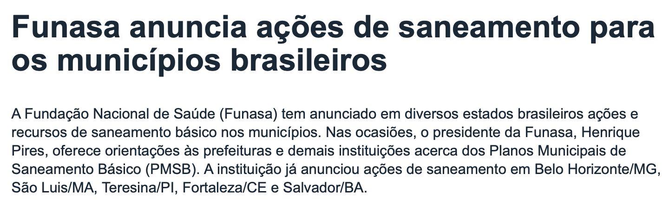
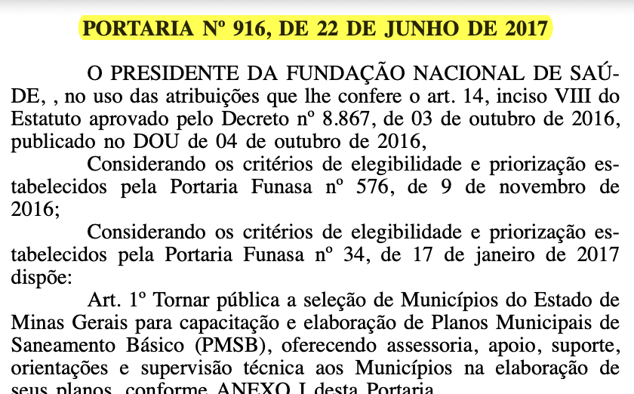
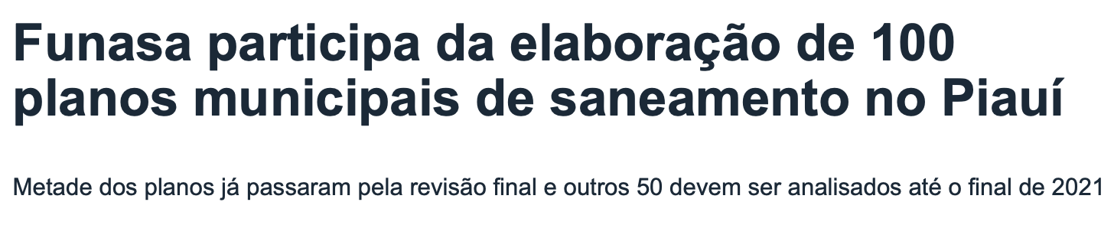
FUNASA – Saneamento

Slide 14



Comitês de Bacias Hidrográficas em Minas Gerais
CBH-Doce
CBH-Piracicaba
CBHs Regionais
Oferece apoio a obras de saneamento e conservação dos recursos hídricos na bacia do Rio Doce, uma das mais importantes de Minas Gerais, abrangendo diversos municípios com necessidades de infraestrutura sanitária.
Desenvolve ações sustentáveis para abastecimento de água e esgotamento sanitário na região, priorizando projetos que garantam a qualidade dos recursos hídricos e o acesso da população aos serviços básicos.
Os comitês regionais e estaduais disponibilizam recursos financeiros e técnicos para municípios em suas áreas de abrangência, apoiando a elaboração e implementação de projetos de saneamento básico.

Slide 15
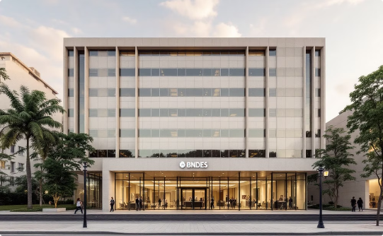


Oportunidades de Financiamento Atuais
BNDES Finem – Saneamento
Finep – Seleção Pública
CAF – Banco de Desenvolvimento
Linha de financiamento destinada a projetos que visem à universalização do acesso aos serviços de saneamento básico. O valor mínimo é de R$ 20 milhões, com prazo máximo de até 34 anos, incluindo carência e amortização.
A Financiadora de Estudos e Projetos lançou seleção para conceder recursos de subvenção econômica para projetos inovadores nas áreas de resíduos, saneamento e moradia, com prazo até março de 2025.
Aprovou um fundo de US$ 2,478 bilhões para financiar projetos de desenvolvimento sustentável na América Latina, incluindo serviços de água e saneamento no Brasil.

Slide 16
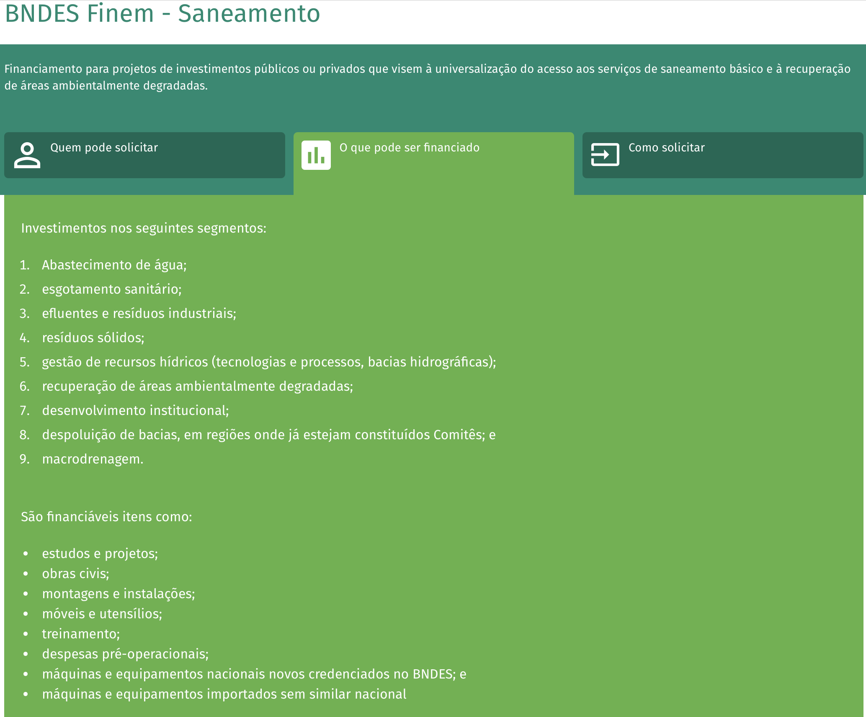
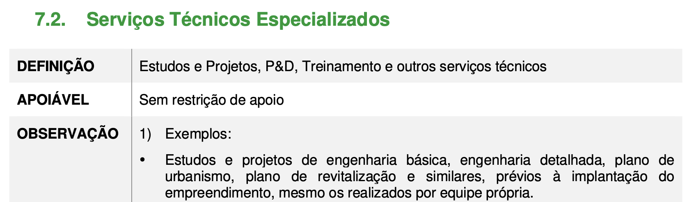
BNDES Finem – Saneamento

Slide 17
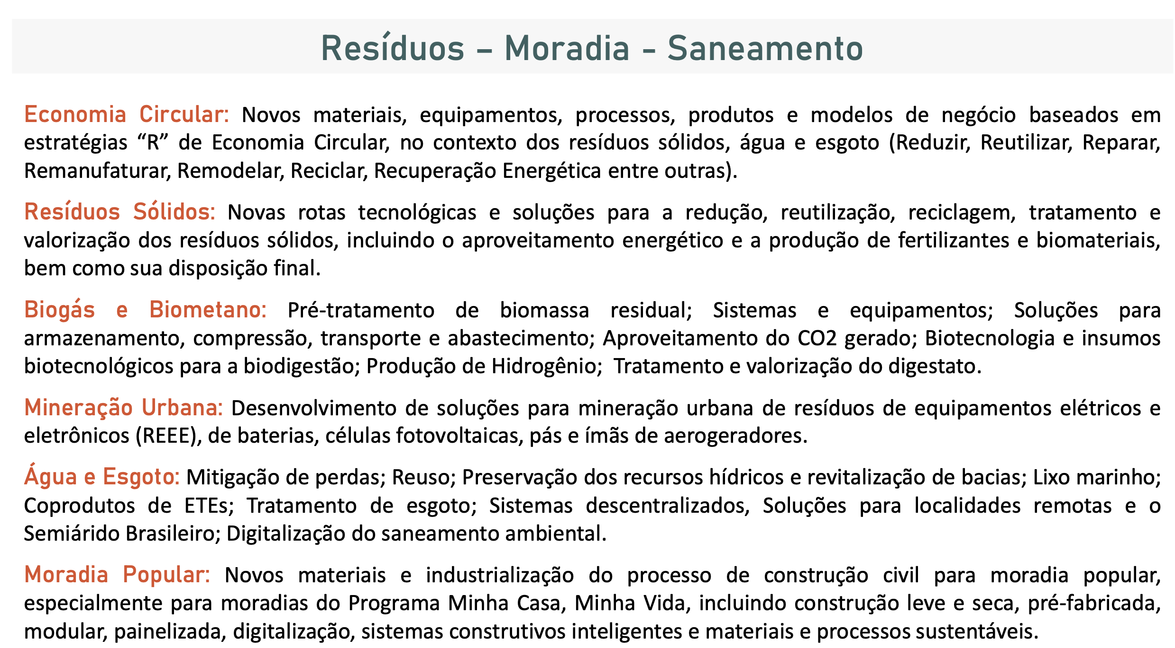
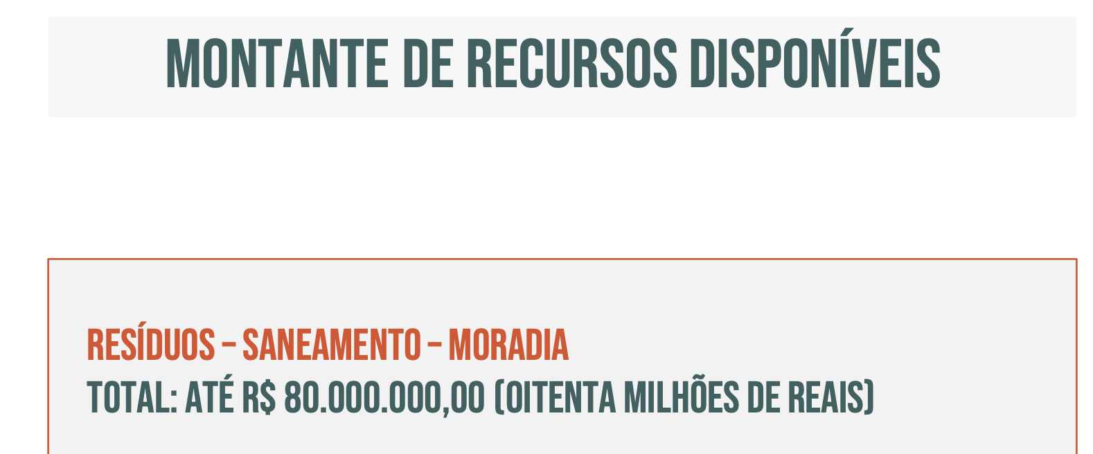
Finep – Seleção Pública

Slide 18


Editais do BDMG para Saneamento
R$400M
R$1,47B
R$10,8M
Edital Municípios 2025
Programa Paraopeba
Apoio a Projetos
Disponibiliza financiamentos para prefeituras mineiras, apoiando investimentos em diversas áreas, incluindo saneamento básico, com limites que variam de R$ 3,5 milhões a R$ 20 milhões por município.
Direcionado aos 26 municípios afetados pelo rompimento das barragens em Brumadinho, visa à universalização do saneamento básico na Bacia do Paraopeba.
Recursos adicionais para elaboração de projetos de engenharia, complementando o Programa Saneamento do Paraopeba e auxiliando municípios na preparação técnica.

Slide 19
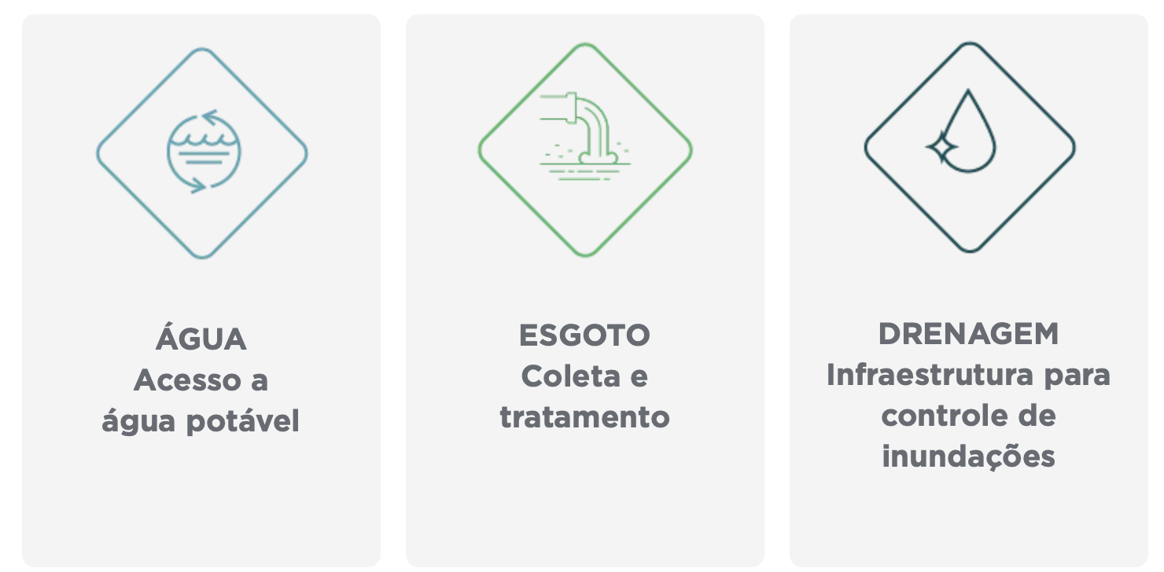
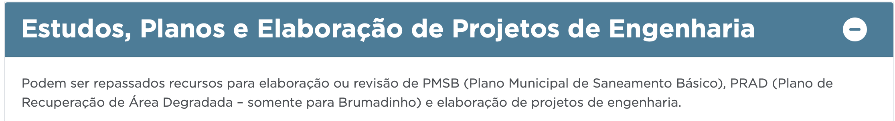
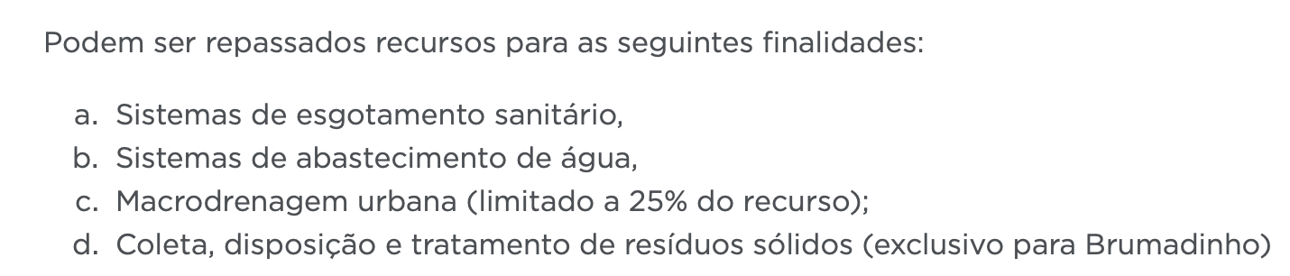
Editais do BDMG para Saneamento
Programa Paraopeba

Slide 20

https://youtu.be/865kuB7RI04

Slide 21
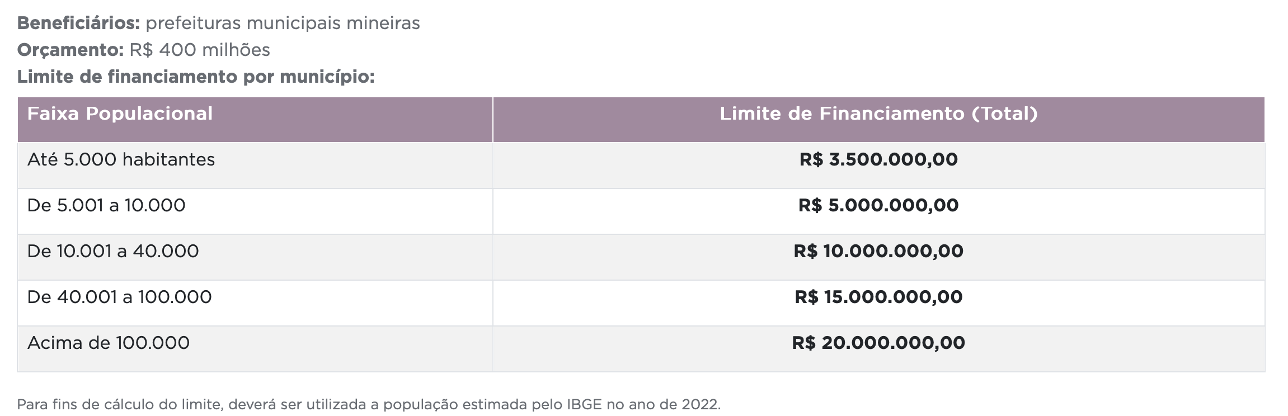
Editais do BDMG para Saneamento
Edital Municípios 2025

Slide 22
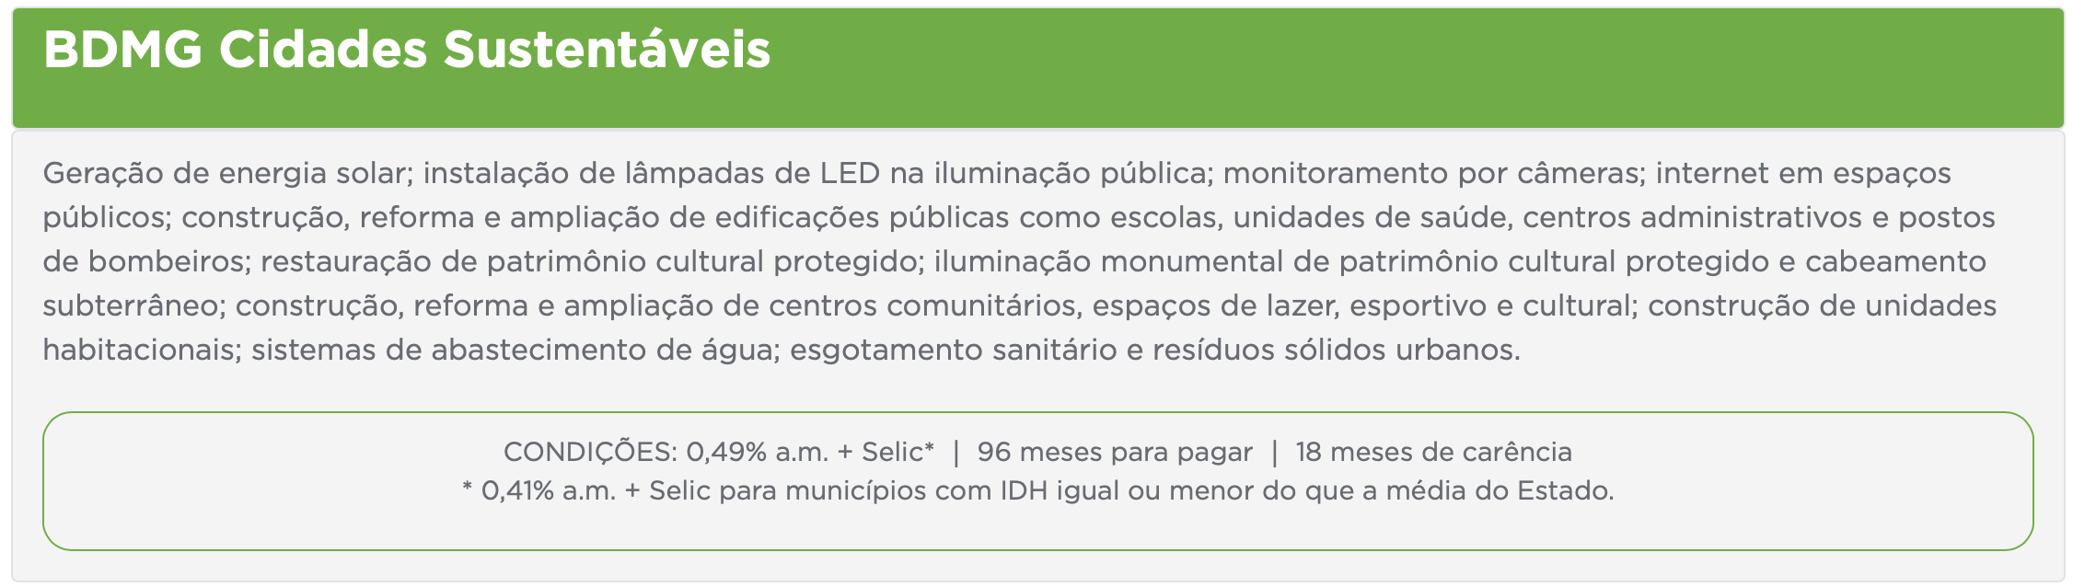
Editais do BDMG para Saneamento
Edital Municípios 2025

Slide 23
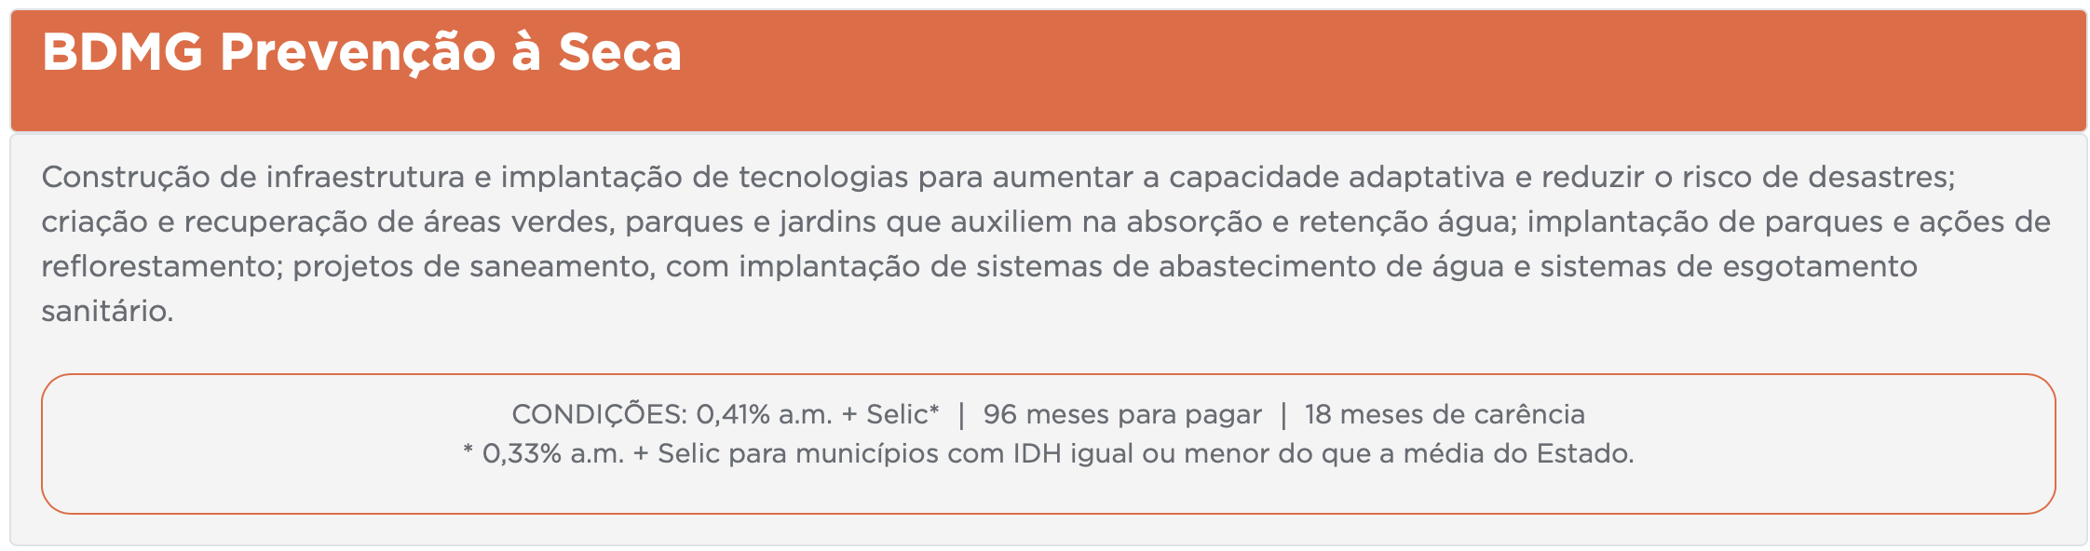
Editais do BDMG para Saneamento
Edital Municípios 2025

Slide 24
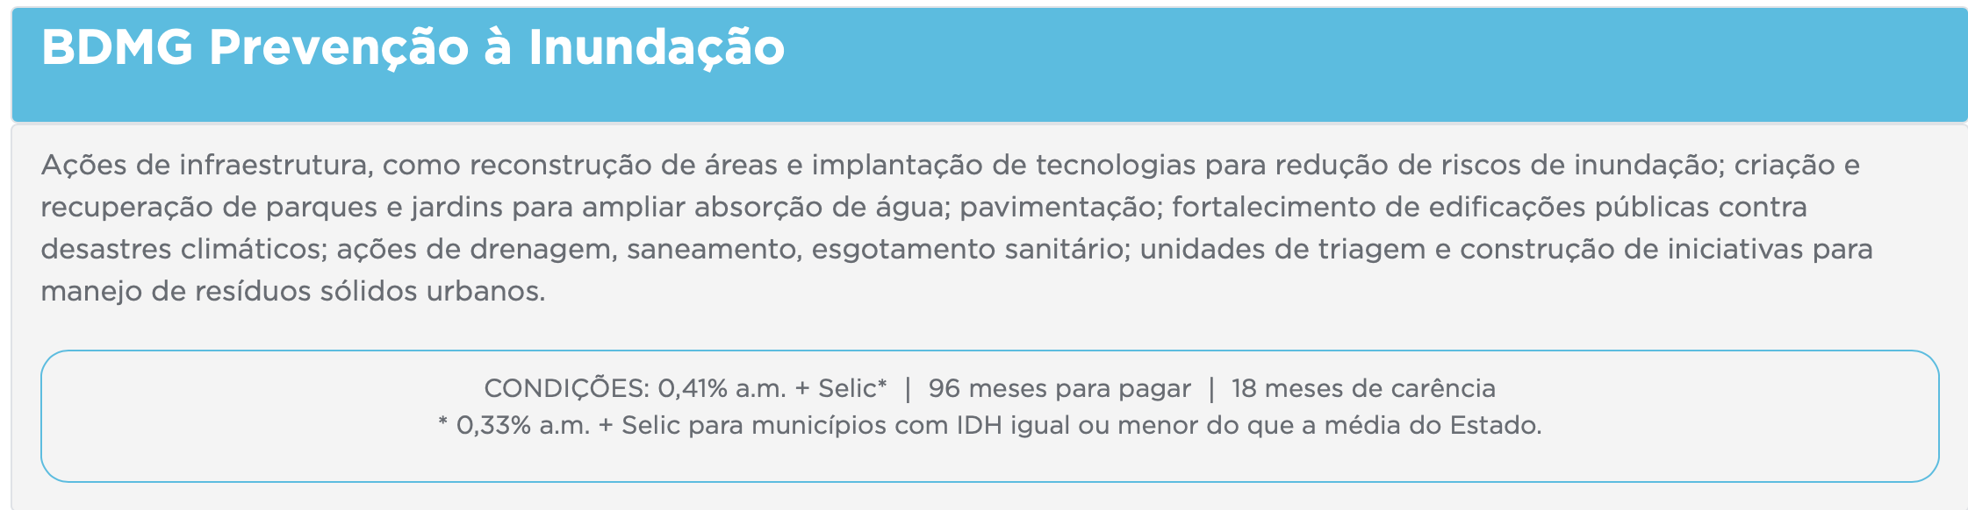
Editais do BDMG para Saneamento
Edital Municípios 2025

Slide 25
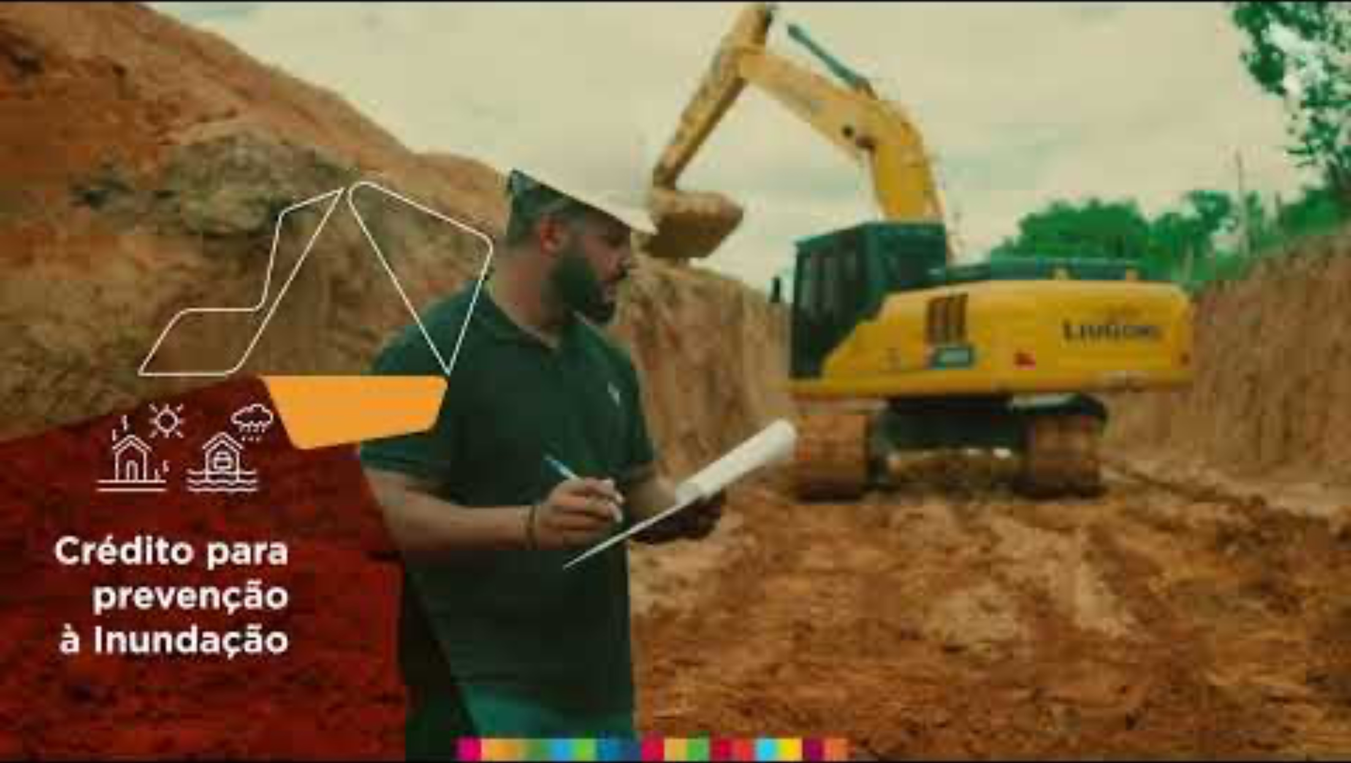
https://youtu.be/eX2Pqf0LBr8

Slide 26
Fontes para Consulta e Próximos Passos
Consulta de Oportunidades
1
Acompanhe regularmente os sites oficiais: Ministério das Cidades, FUNASA, BNDES, BDMG e Comitês de Bacias Hidrográficas de Minas Gerais (IGAM).
Planejamento Estratégico
2
Desenvolva um planejamento estratégico para acessar os recursos disponíveis, identificando as fontes mais adequadas para seu município.
Parcerias Institucionais
3
Estabeleça parcerias entre esferas governamentais e setor privado para potencializar as chances de captação de recursos.
A implementação eficaz do PMSB requer monitoramento contínuo de editais e oportunidades de financiamento. O sucesso depende da capacidade de articulação dos gestores municipais e da qualidade técnica dos projetos apresentados.
Transformar planos em ação é o desafio que nos permitirá avançar rumo à universalização do saneamento
básico em nossos municípios.

Slide 27





Considerações Finais
Monitoramento Contínuo
1
Acompanhamento de editais e oportunidades
2
Parcerias Estratégicas
Entre esferas governamentais e setor privado
3
Planejamento Financeiro
Estratégia para acessar recursos disponíveis
4
Capacitação Técnica
Formação de equipes para elaboração de projetos
5
Compromisso com o Saneamento
Base para todas as ações de implementação
A implementação eficaz do PMSB requer monitoramento contínuo de editais e oportunidades de financiamento. O sucesso depende da capacidade de articulação dos gestores municipais e da qualidade técnica dos projetos apresentados.
Transformar planos em ação é o desafio que nos permitirá avançar rumo à universalização do saneamento básico
em nossos municípios.

Slide 28
Informação é Poder..... e melhoria de vida....
Dados dos Municípios / Prestadores – Preenchimento SINISA/SNIS
1
Coletados por autopreenchimento
2
Falta e inconsistência de dados
Os dados do SINISA/SNIS possuem inconsistências e falta de dados
3
Capacitação Técnica
Formação de respondentes capacitados em saneamento básico
4
Planejamento e disponibilidade de recursos
Recursos são escassos e precisam ser direcionados com rigor. Como?
Compromisso com o Saneamento
5
Informações constantes e corretas para adequado planejamento
Transformar planos em ação com informações adequadas é um dos desafios que nos permitirá avançar rumo à
universalização do saneamento básico em nossos municípios.

Slide 29
Link de sites de financiadores no Brasil
Banco Nacional de Desenvolvimento Econômico e Social (BNDES): www.bndes.gov.br
Banco de Desenvolvimento de Minas Gerais (BDMG): www.bdmg.mg.gov.br
Secretaria de Estado de Meio Ambiente e Desenvolvimento Sustentável de Minas Gerais (SEMAD): https://www.meioambiente.mg.gov.br/
Fundação Nacional de Saúde (FUNASA): www.funasa.gov.br
Programa Avançar Cidades: https://www.gov.br/mdr/pt-br/assuntos/infraestrutura-urbana/avancar-cidades
Caixa Econômica Federal: https://www.caixa.gov.br/
Fundo de Investimento em Participações em Infraestrutura (FIP-IE): www.b3.com.br/pt_br/produtos-e-servicos/solucoes-para-emissores/fundos-de-investimento/fundos-de-investimento-em-participacoes-fip/
Link de sites de financiadores internacionais
Banco Interamericano de Desenvolvimento (BID): www.iadb.org
Banco Mundial: www.worldbank.org
Banco de Desenvolvimento da América Latina (CAF): www.caf.com
Agência Francesa de Desenvolvimento (AFD): www.afd.fr
KfW Development Bank: www.kfw-entwicklungsbank.de
Japan International Cooperation Agency (JICA): www.jica.go.jp

Slide 30
Link de sites de Comitês de Bacias Hidrográficas
Comitê da Bacia Hidrográfica do Rio São Francisco (CBHSF)
  Site: https://cbhsaofrancisco.org.br
  PMSBs: https://cbhsaofrancisco.org.br/acoes-e-projetos-do-cbhsf/planos-municipais-de-saneamento-basico-pmsbs
Comitê da Bacia Hidrográfica do Rio Doce (CBH-Doce)
  Site: https://www.cbhdoce.org.br
  PMSBs: https://www.cbhdoce.org.br/geral/comites-da-bacia-do-rio-doce-trabalham-em-prol-de-melhorias-no-saneamento
Comitê da Bacia Hidrográfica do Rio Piracicaba (CBH-Piracicaba)
  Site: https://www.cbhpiracicabamg.org.br
  PMSB de Jaguaraçu: https://www.cbhpiracicabamg.org.br/wp-content/uploads/2014/04/1246-IBA-03-SA-RT-0007-R1-Jaguara%C3%A7u1.pdf

Slide 31
Editais Abertos

Slide 32
Link de sites para consulta
Instituto Mineiro de Gestão das Águas (IGAM) – sites dos comitês de bacias hidrográficas mineiras: https://www.igam.mg.gov.br
Agência Nacional de Águas e Saneamento Básico (ANA): https://www.gov.br/ana/pt-br
Muito Obrigado!!
Cláudio Cançado – CHS/DIREI/Fundação João Pinheiro
E-mail: claudio.cancado@fjp.mg.gov.br

